Slide 1
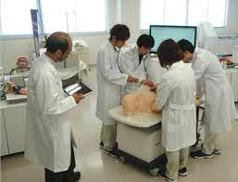
Симуляционные технологии
Нургалиева Долорес Абилдаевна
КазНУ им.аль-Фараби

Slide 2
Симуляционная технология
– инструмент для практической отработки навыков в обстановке, напоминающей реальную.
– это современная технология, которая дает возможность закрепить необходимые теоретические знания и практические умения, довести их до автоматизма, научить действовать системно: планировать, организовывать, корректировать и анализировать свою деятельность.

Slide 3
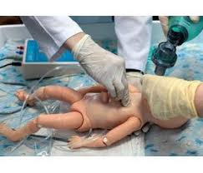
Преимущество и сущность симуляции в образовании
– современная технология, которая дает возможность закрепить необходимые теоретические знания и практические умения, довести их до автоматизма, научить действовать системно: планировать, организовывать, корректировать и анализировать свою деятельность.
Преимуществом симуляционных технологий является обучение без нанесения вреда человеку и снятие тревоги и боязни у обучающихся совершить непоправимую ошибку.

Slide 4
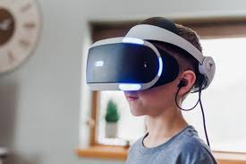
Цель технологии
- повышение качества практической подготовки обучающихся путем применения современных технологий освоения и совершенствования практических навыков – специальных фантомов и тренажеров, а также виртуальных (компьютерных) симуляторов, обеспечивающих создание реальности медицинских вмешательств и процедур

Slide 5
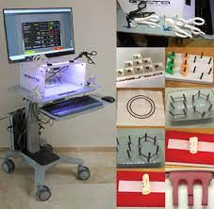
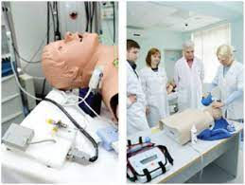
Симуляционное оборудование семи уровней реалистичности:
визуального,
тактильного,
реактивного,
автоматизированного,
аппаратного, интерактивного и интегрированного
использование роботов-симуляторов

Slide 6
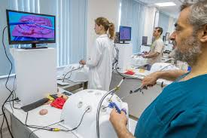
Симуляционный тренинг состоит из следующих этапов:
брифинг (основные цели, задачи, показания и противопоказания);
демонстрация манипуляций преподавателем;
отработка практических навыков на симуляторах под контролем преподавателя;
заключительным этапом является дебрифинг – обсуждение действий и полученных результатов, при необходимости с возможностью еще раз осознанно повторить освоенные навыки

Slide 7
Этапы технологии (на примере медицинской специальности)
I этап. Предоставляется ряд видео-лекций, с основами теоретической подготовки по оказанию…
На II этапе – работа с интерактивной моделью, которая состоит из ряда модулей, каждый из которых содержит алгоритм оказания помощи при неотложных состояниях краткое описание клинической картины, инструментальные и лабораторные данные, предлагается на выбор несколько вариантов действий. Только один из них является верным.
При выборе неправильного варианта появляется сообщение об ошибочности выбора, после чего обучающийся вынужден проходить алгоритм с начала. При дальнейшем прохождении модуля ответы выстраиваются в правильный алгоритм действий при выбранном неотложном состоянии.

Slide 8
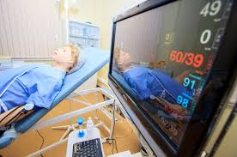
III этап – работа с роботом iSTAN. Для группы из 3- 5 обучающихся инструктор дает вводные данные (АД, ЧСС, ЧДД, описание ситуации, в которой оказался пациент), выдает лекарственные препараты, медицинские инструменты. Далее обучающиеся оказывают неотложную помощь. При несоблюдении временного регламента состояние робота ухудшается. Если действия противоречат регламентированным, то наступает смерть «пациента». При правильно проводимых манипуляциях состояние «больного» улучшается. Цель – нормализовать состояние «пациента». Состояние систем органов симулятора отображается на мониторе. После занятий на роботе обучающиеся точно запоминают алгоритмы оказания неотложной помощи, препараты, пути их введения, дозировку. Помимо этого отрабатывается взаимодействие в команде.
С помощью симуляторов можно многократно и точно воссоздать различные клинические сценарии и адаптировать учебную ситуацию под каждого обучающегося. Оборудование различных уровней реалистичности позволяет сформировать практические навыки и клиническое мышление специалистов, что ведет к совершенствованию профессиональной подготовки медицинских работников, уменьшению числа врачебных ошибок

Slide 9
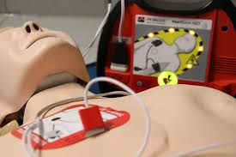

По всем практическим навыкам,
которые выпускник медицинского вуза должен освоить за весь период обучения разработаны чек-листы.
Они располагаются на сайте krasgmu.ru с банком видеоуроков с демонстрацией эталонного выполнения практических навыков, что позволяет обучающимся ознакомиться с алгоритмом и техникой выполнения практических навыков

Slide 10
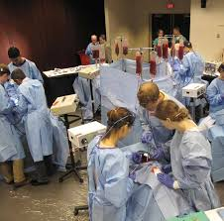
Форма «Командный тренинг»
Использование симуляционных технологий является технологической образовательной моделью для освоения сложных практических навыков и приобретения прочных теоретических знаний, базирующихся на прикладных аспектах.
Например, Командный тренинг проводится на основе теоретической подготовки с последующей отработкой практических навыков в специально оборудованных классах ЦСТ (процедурном кабинете, больничной палате, операционной, палате интенсивной терапии, родовом зале.

Slide 11
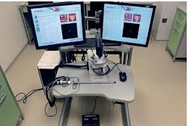
Контроль и оценка знаний
Все учебные комнаты кафедры оснащены видеокамерами. Система видеоконтроля используется как в учебном процессе (для симуляции и дебрифинга), так и в рамках промежуточных и итоговой аттестации, аккредитации медицинских специалистов. Использование видеоконтроля и чек-листов полностью исключает субъективность в оценке обучающихся.
В рамках аттестации/аккредитации, преподаватель-эксперт, находясь в разных комнатах с обучающимся, оценивает правильность выполнения практических навыков обучающимися онлайн по монитору компьютера, параллельно заполняя электронный чек-лист, в котором отмечается соблюдение последовательности и правильности выполнения алгоритма практического навыка.
Каждый пункт алгоритма выполнения навыка в чек-листе фиксируется в баллах:
0 – не выполнен;
0,5 – выполнен частично;
1 – выполнен правильно.
На основании суммы баллов в чек-листе, который заполняется на каждого студента индивидуально, формируется оценка за выполнение практического навыка

Slide 12
ЛИТЕРАТУРА
Таптыгина, Е. В. Применение симуляционных технологий в образовательном процессе в Красноярском государственном медицинском университете / Е. В. Таптыгина, С. Ю. Никулина // Вузовская педагогика 2016. Современные тенденции развития педагогических технологий в медицинском образовании : материалы конф. / гл. ред. С. Ю. Никулина. – Красноярск : КрасГМУ, 2016. – С. 418–420.
Высшая школа: традиции и инновации. Актуальные вопросы и задачи системы образования РФ: монография / кол. авторов; под ред. Е. В. Ляпунцовой, Ю. М. Белозеровой, И.И. Дроздовой. — Москва : РУСАЙНС, 2019. — 296 с. С.266- 277

